Slide 1
新北市108年度品德教育報告
尊重反省
萬里國小 108.04.09

Slide 2
萬里國小校本課程架構
課程融入領域及活動
海洋教育：淨灘活動 拜訪野柳地質公園
海洋fun科學 海科館參訪
能源教育：萬里風神祭
太陽能車競賽
防災教育：防災演練
防災教育館參訪
AED、CPR急救教育
食農教育：班級菜圃、小農夫市集
認識萬里蟹、蚓菜共生
農村樂（種稻、挖地瓜）
諾亞方舟：蝶飛萬里
原生植物復育
課程融入領域及活動
品德聯絡簿
中心德目-多元化展演
故事媽媽說故事
大愛媽媽說故事
萬里12星座榮譽卡
多元文化週
品德教育
環境教育
陽光萬里
感恩 閱讀 運動 親近自然
閱讀教育
運動樂活
課程融入領域及活動
晨間共讀
讀報教育
閱讀護照
每週一句（唐詩、母語、英語）
看繪本說故事
課程融入領域及活動
校園玩運動
跑步大撲滿
運動樂活月
玩具圖書館

Slide 3
品德教育推行方式
落實品德教育
做中學，學中做
組織－行動團隊
評估－檢視分析
計畫－階段策略
規劃
檢核
目標
實施
關鍵指標
定期會議
自我檢核
融入課程
宣導活動
機會教育

Slide 4
尊重與反省
尊重是內化遞增的正向行為
反省是循環不斷的正向思考
尊重
認同
欣賞
理解
反省
反省
反省

Slide 5
尊重與反省
尊重
理解
認同
欣賞
反
省
反
思
反
饋
態度
思考
行為
情意

Slide 6
萬里電力公司－服務型學生自治組織
萬里電力公司
執行長
生
態
維
護
部
能
源
科
技
部
校
安
典
禮
部
永
續
環
境
部
健
康
衛
生
部
藝
術
文
化
部
組織目的
鼓勵學生參與學校事務，落實服務學習。
藉由自治組織的建立，培養學生自主管理及積極任事的態度。
經由實作與分工，讓環境教育能普及化與生活化。
組織架構圖

Slide 7
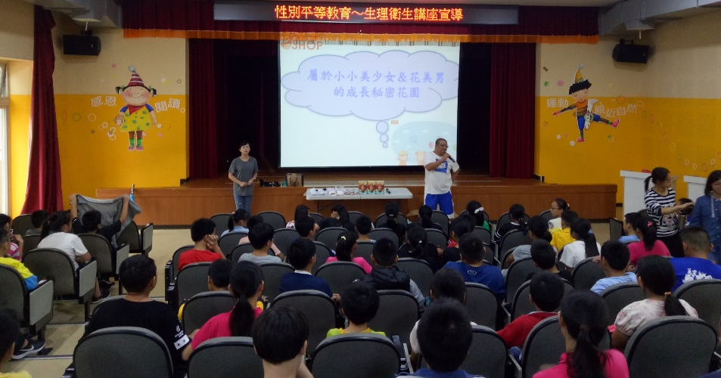
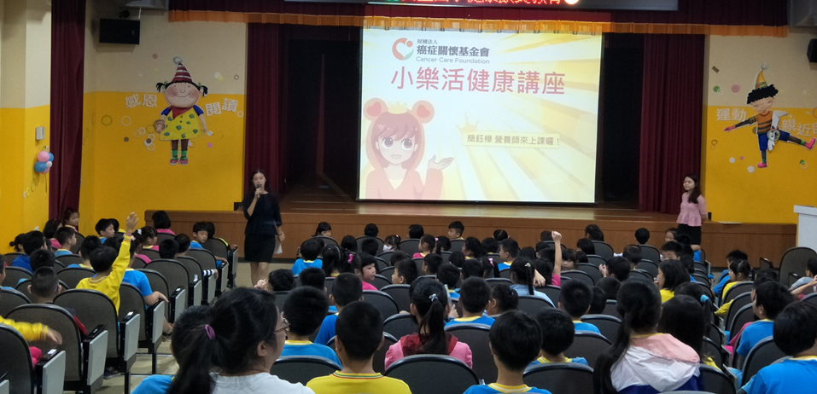
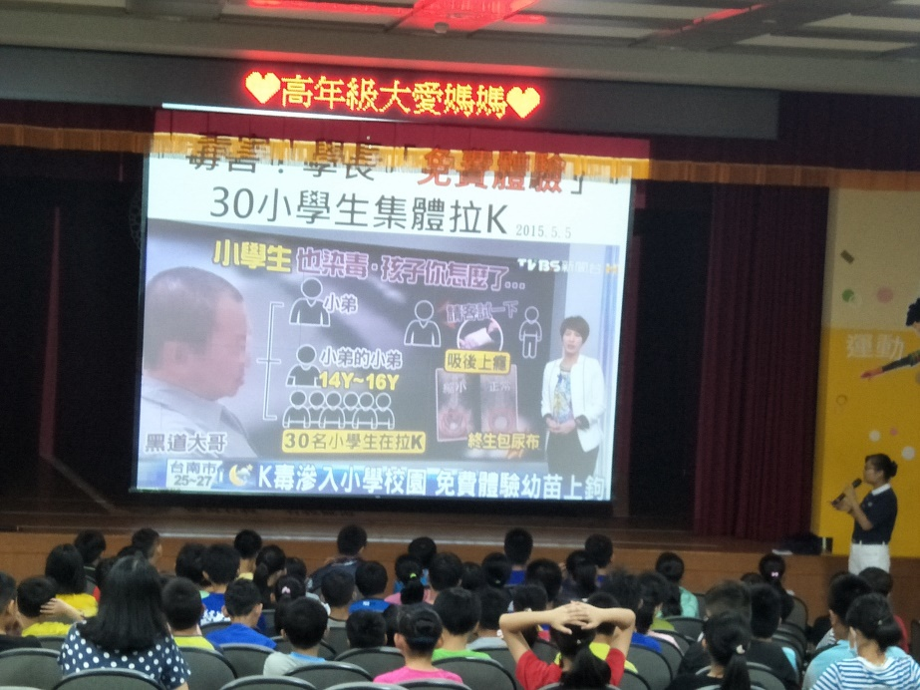
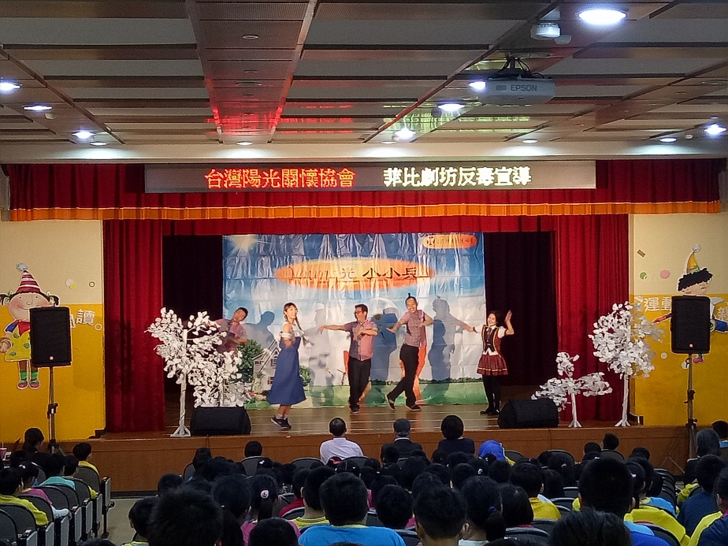
尊重自己
▲生理衛生講座宣導 | ▲樂活健康講座宣導
▲結合外部單位進行反菸毒宣導

Slide 8
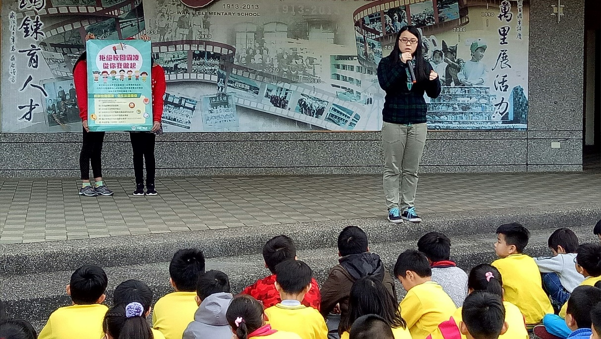
尊重他人
班級經營 校園常規

Slide 9
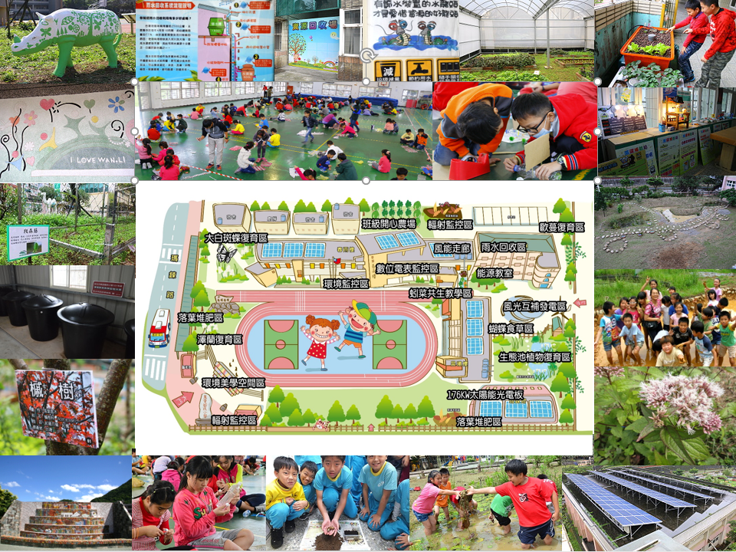
尊重環境
學校
能源教育
生態教育
防災教育
食農教育

Slide 10
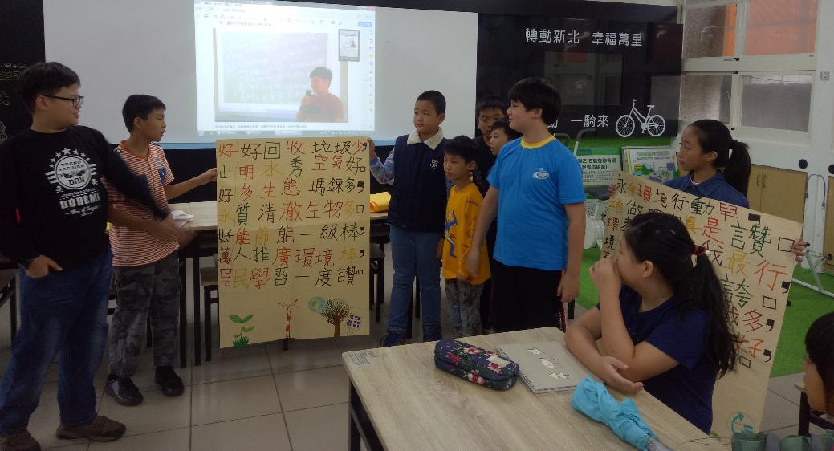
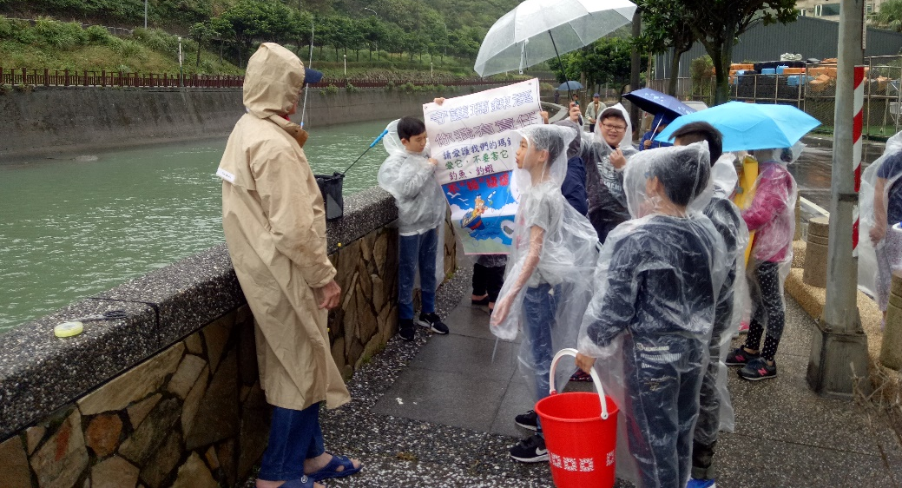
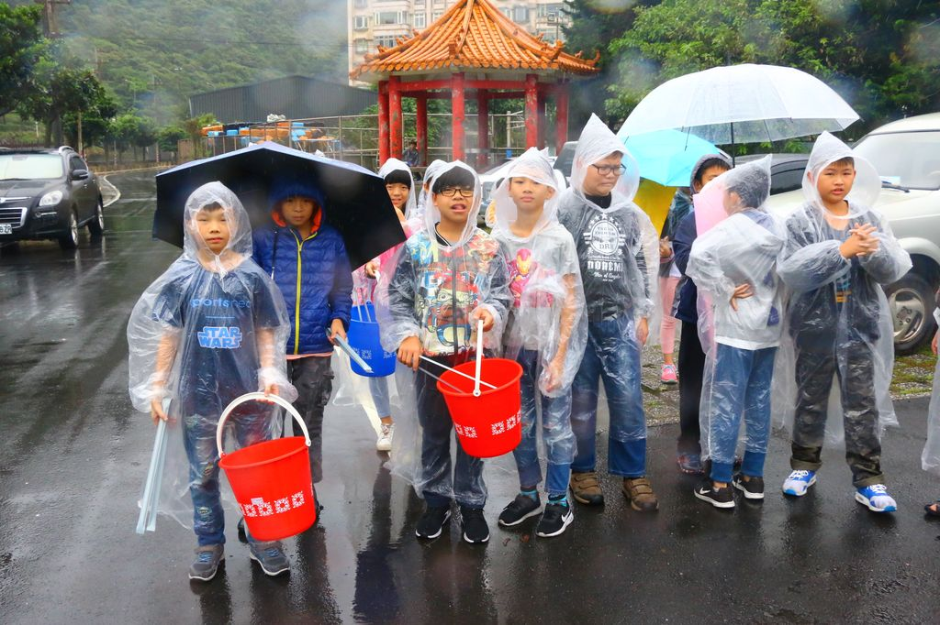
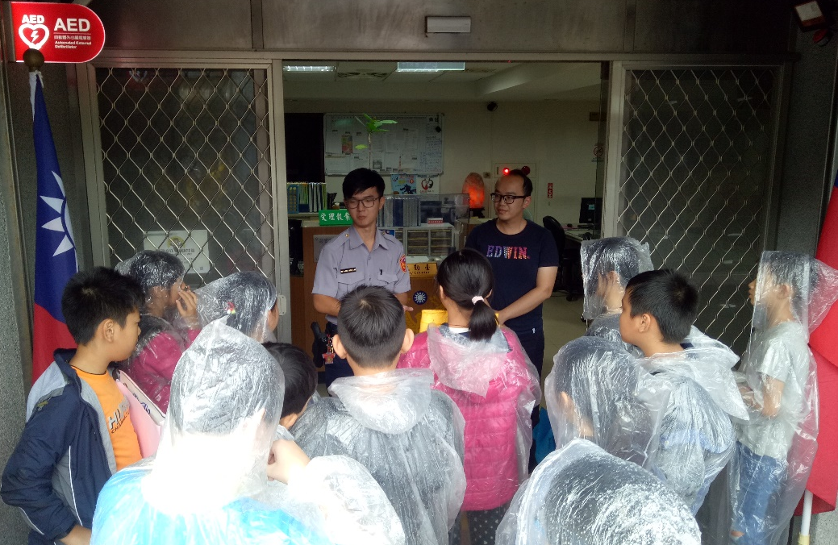
尊重環境
社區

Slide 11
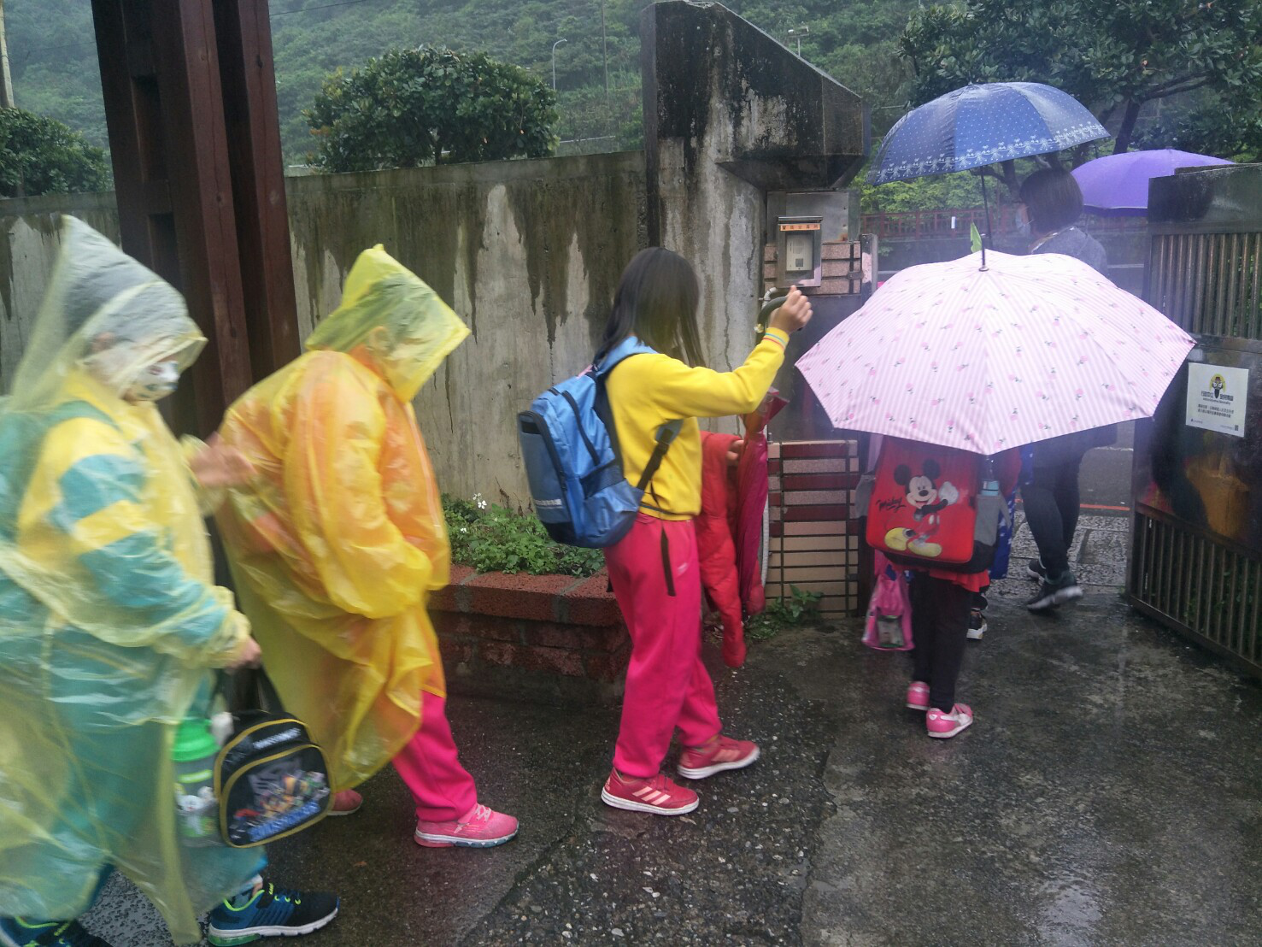
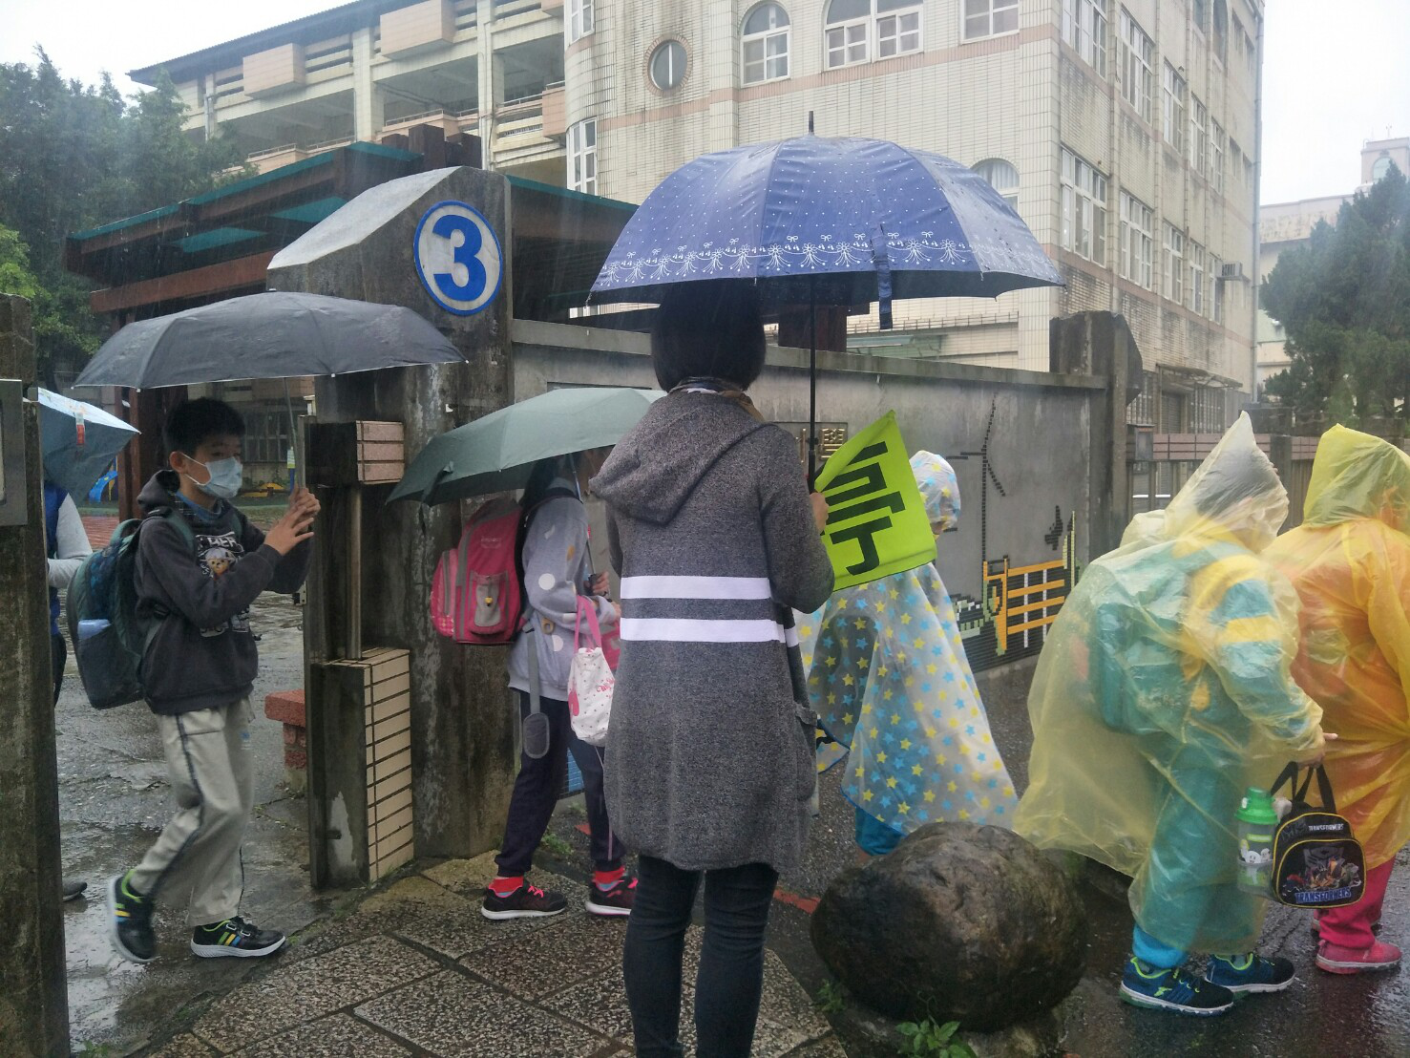
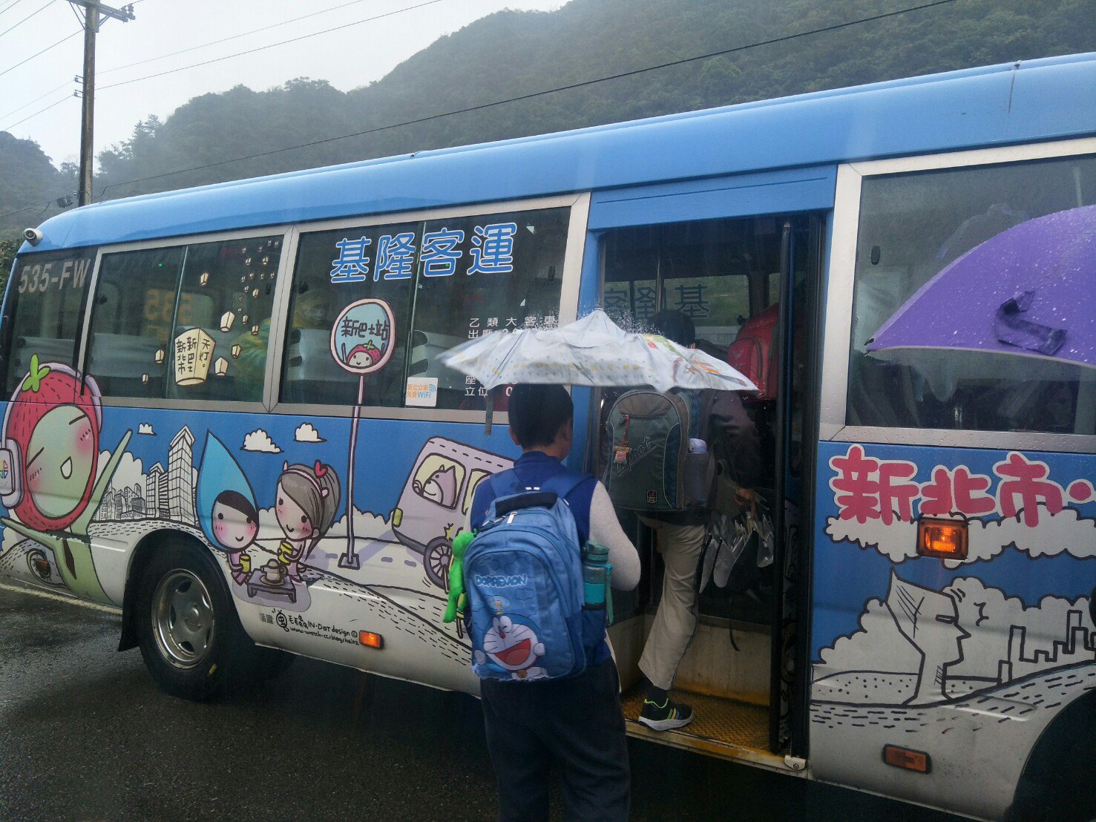
尊重差異

Slide 12
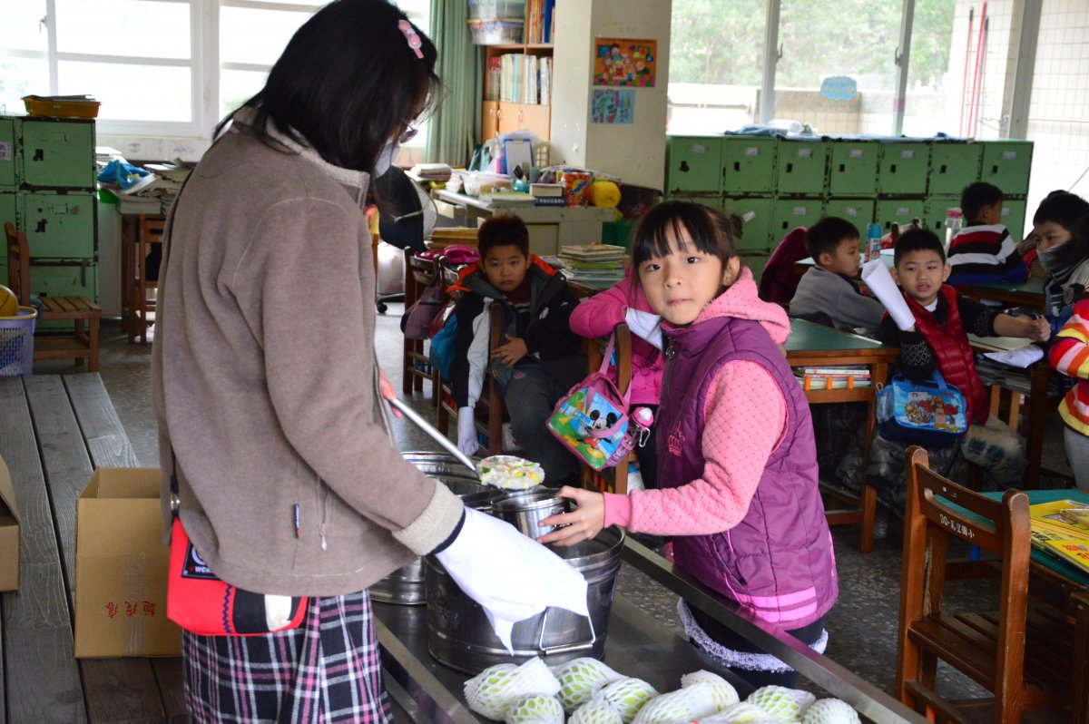
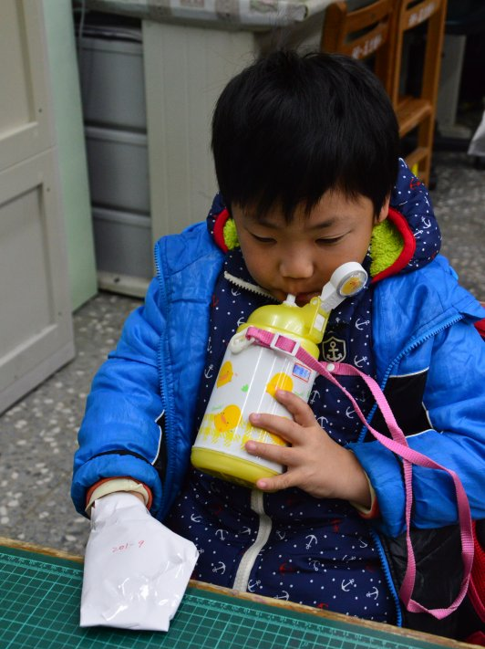
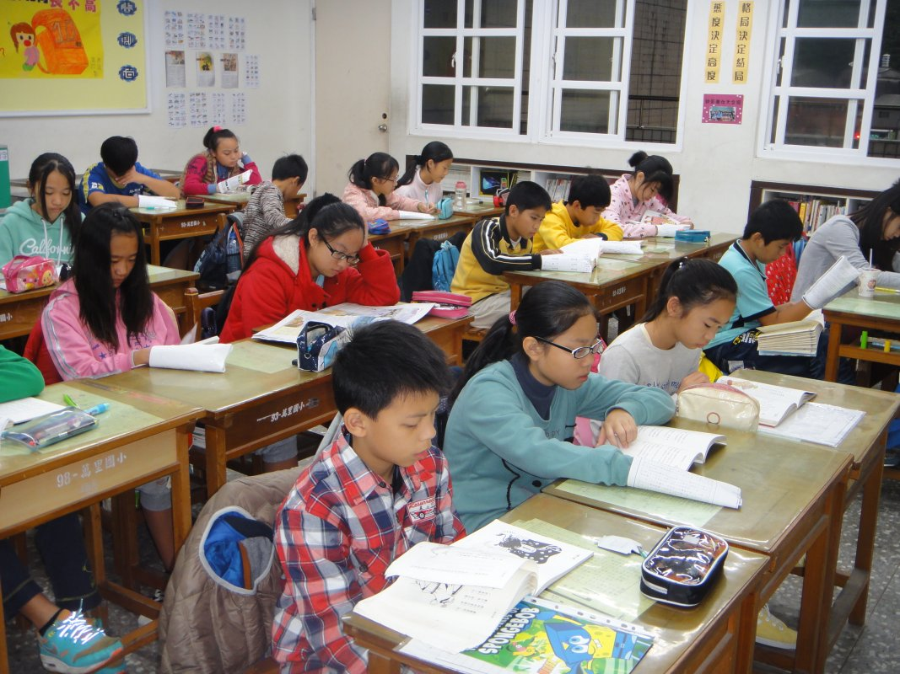
尊重差異
特教體驗

Slide 13
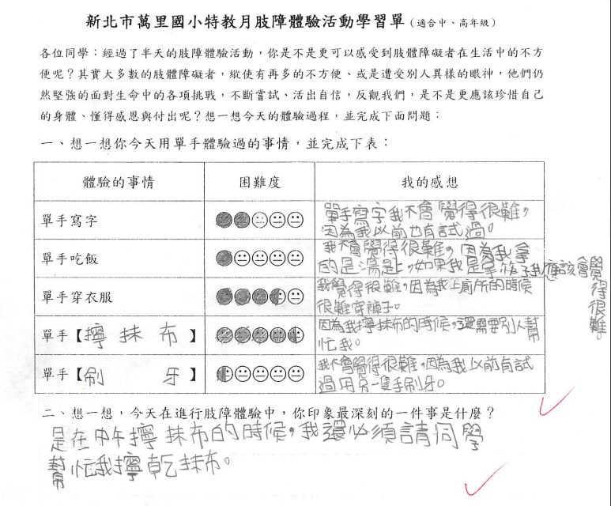
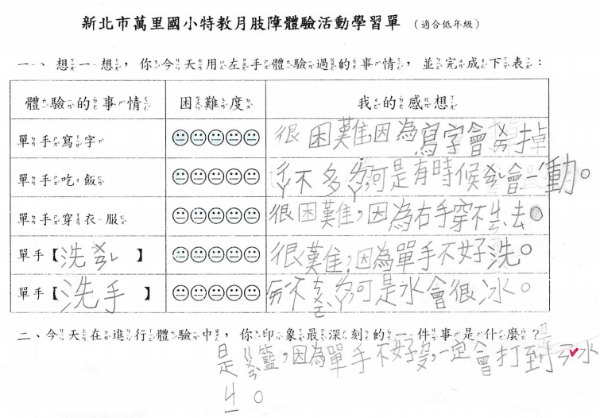
尊重差異

Slide 14
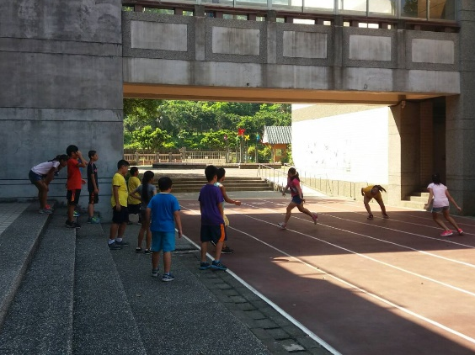
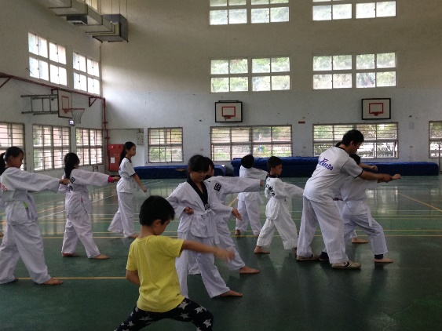
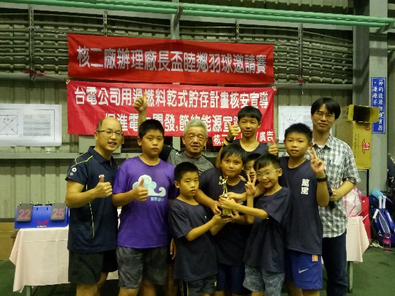
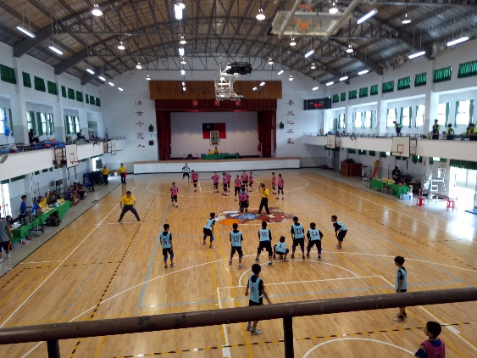
尊重差異
多元化的運動社團
舞龍隊 | 田徑隊 | 跆拳道社
羽球社 | 躲避球隊 | 樂樂棒球隊
Notes:
學校SWOT分析，告知學要面臨的現況與可應對方式
14

Slide 15
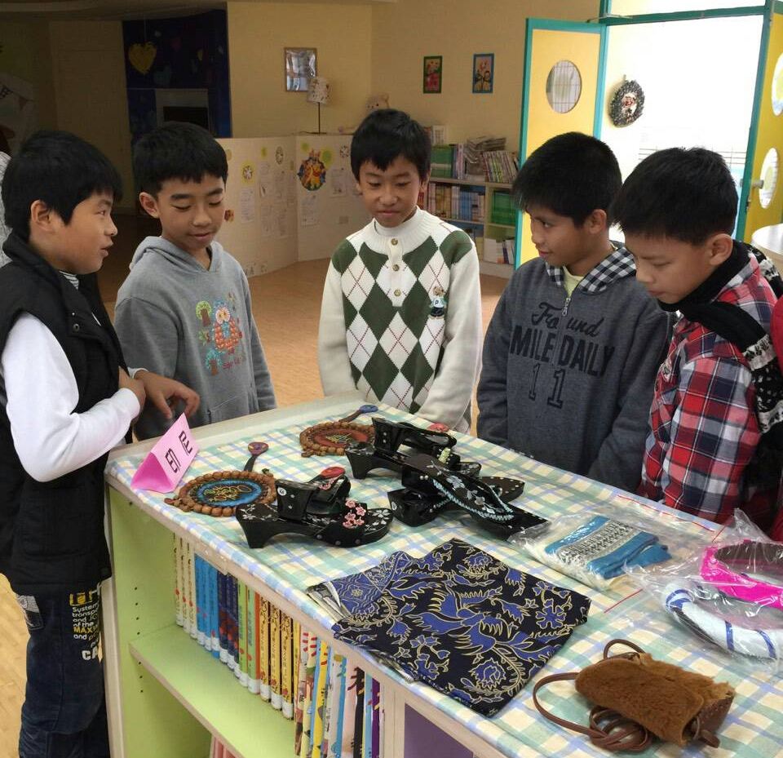
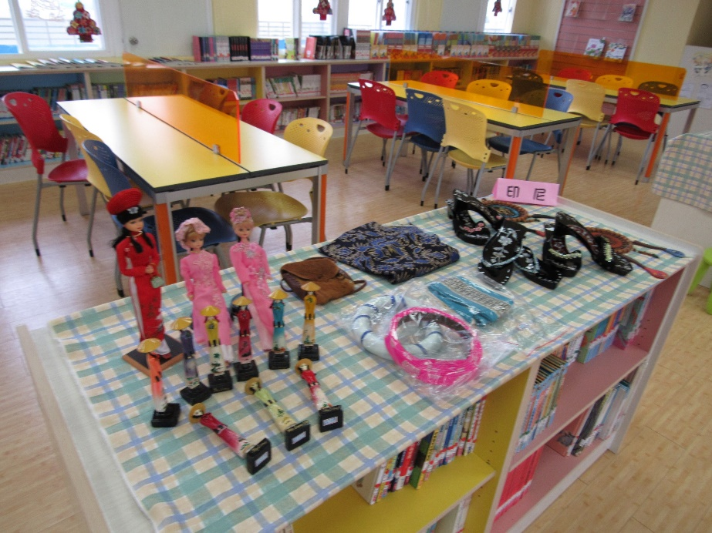
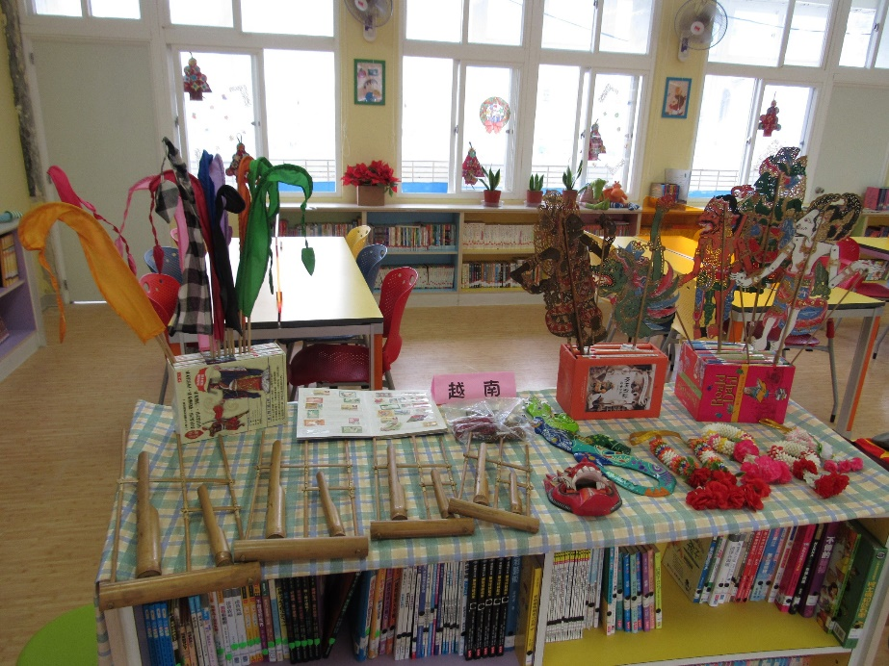
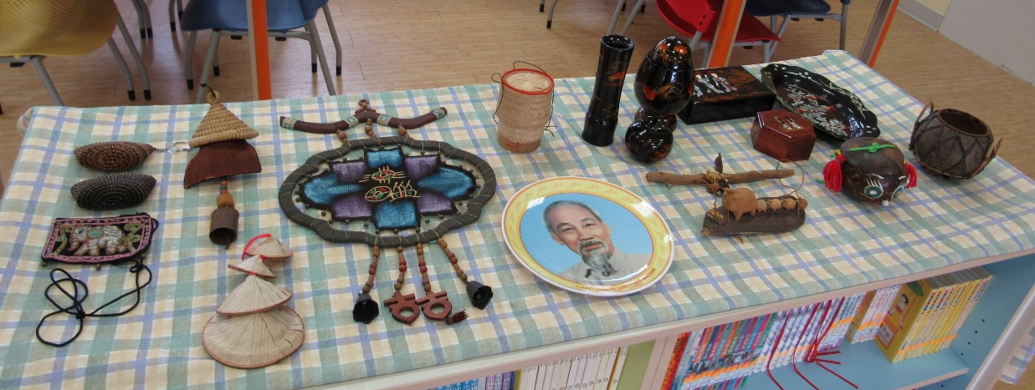
東南亞文物展
尊重多元

Slide 16
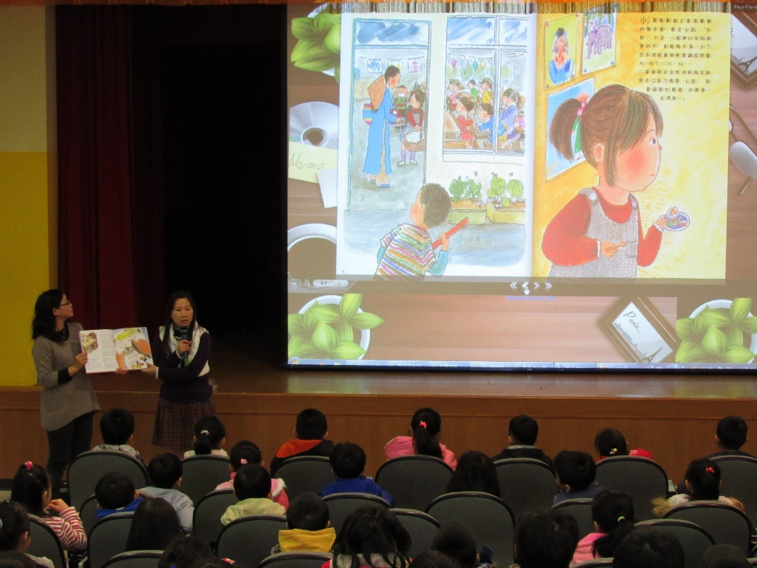
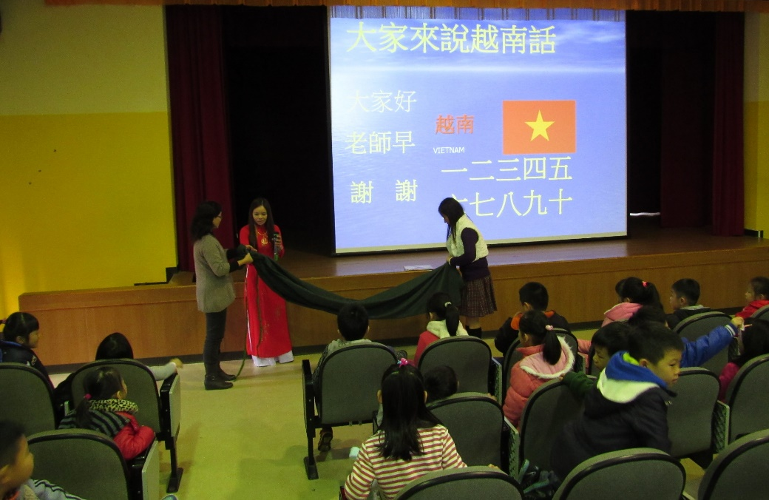
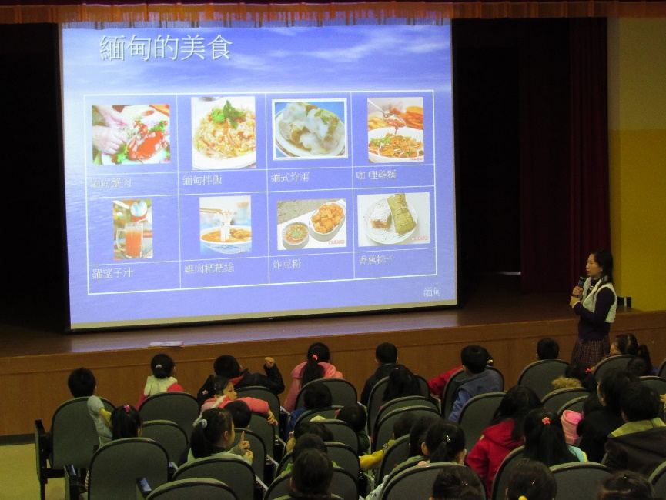
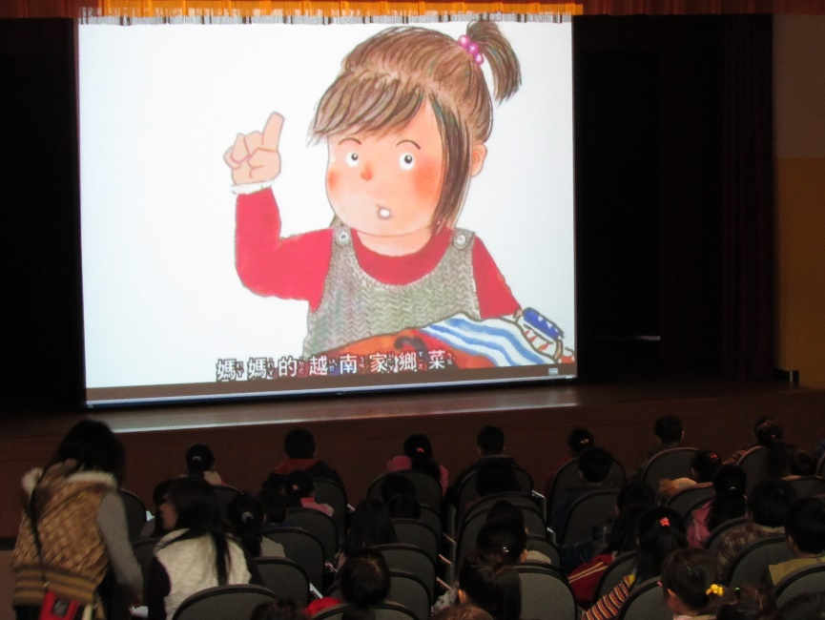
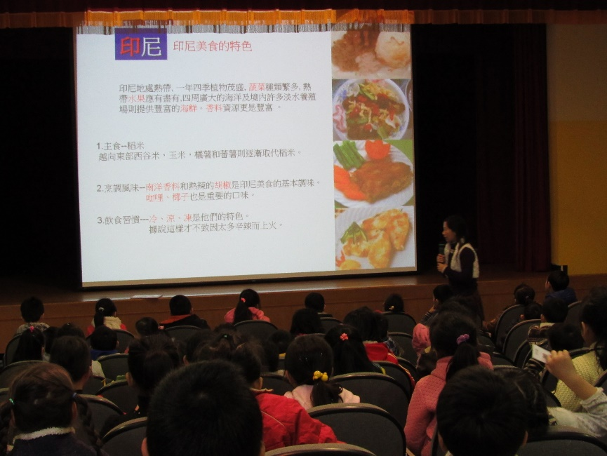
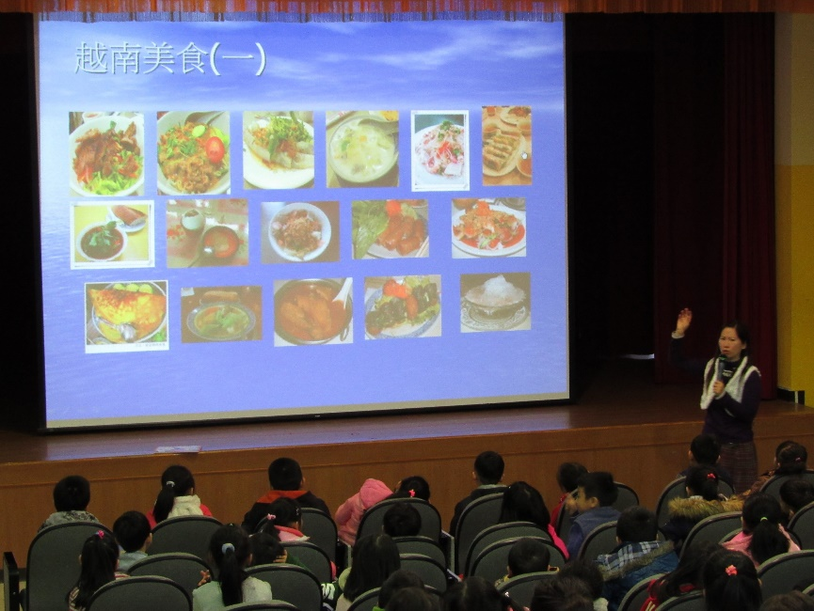
多元飲食文化
尊重多元

Slide 17
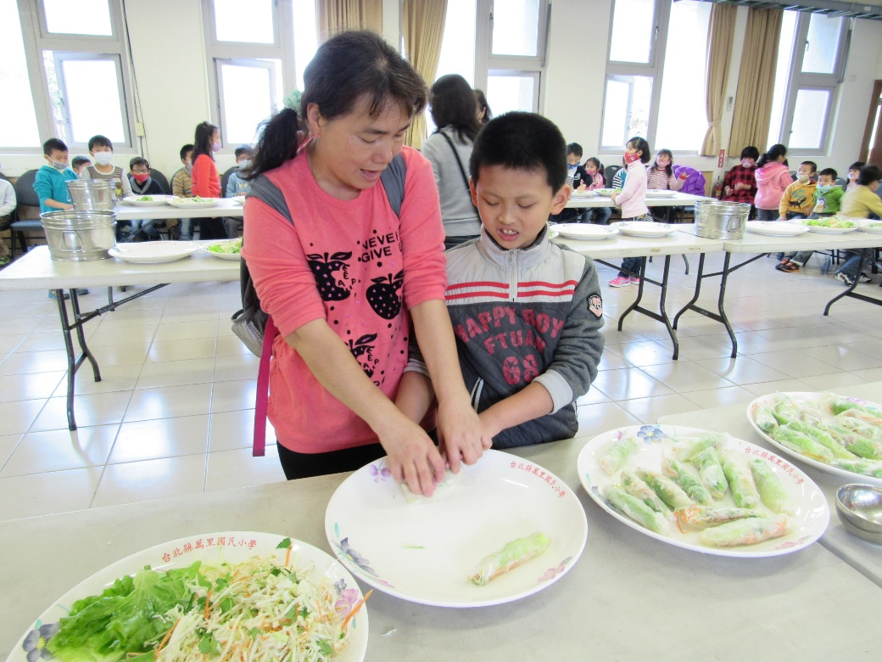
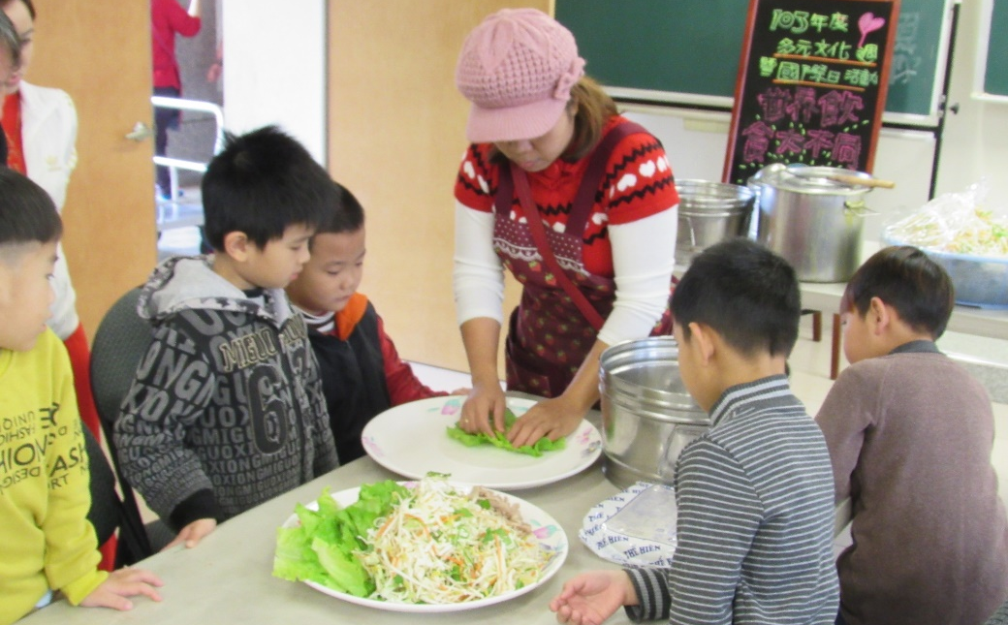
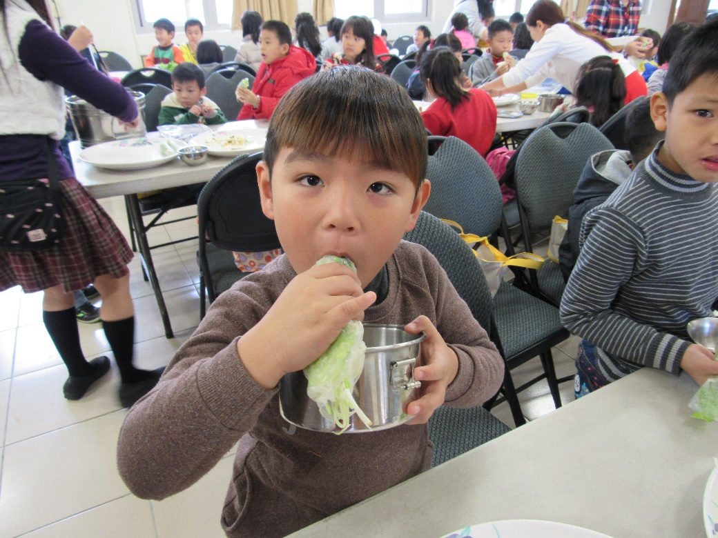
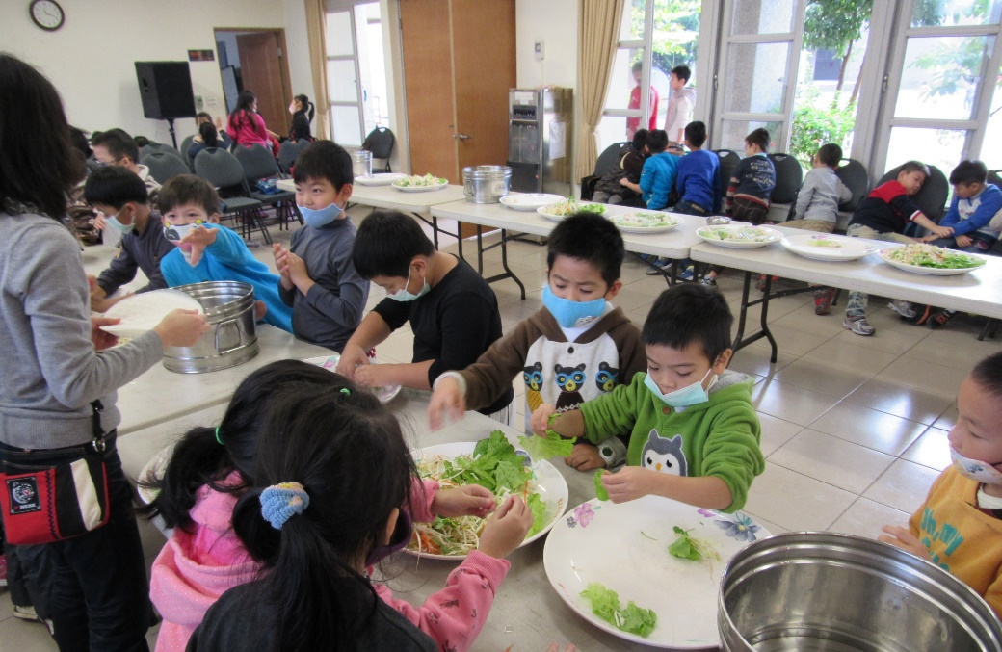
尊重多元

Slide 18
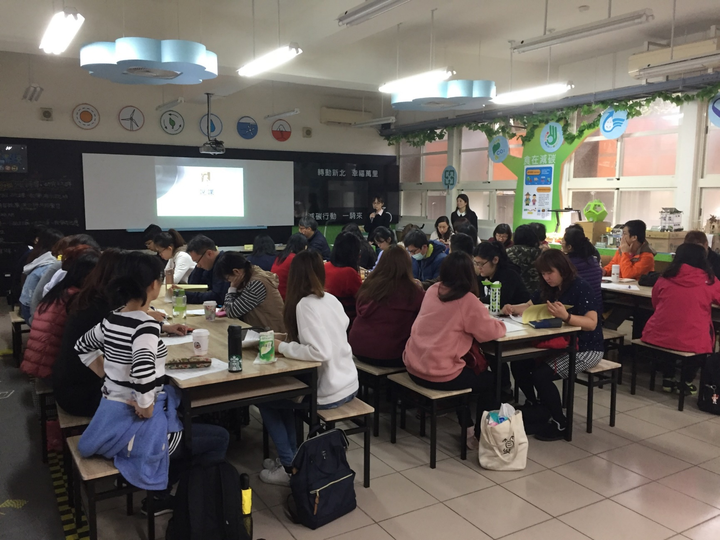
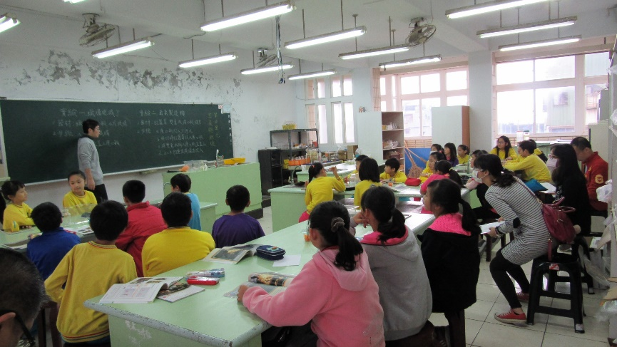
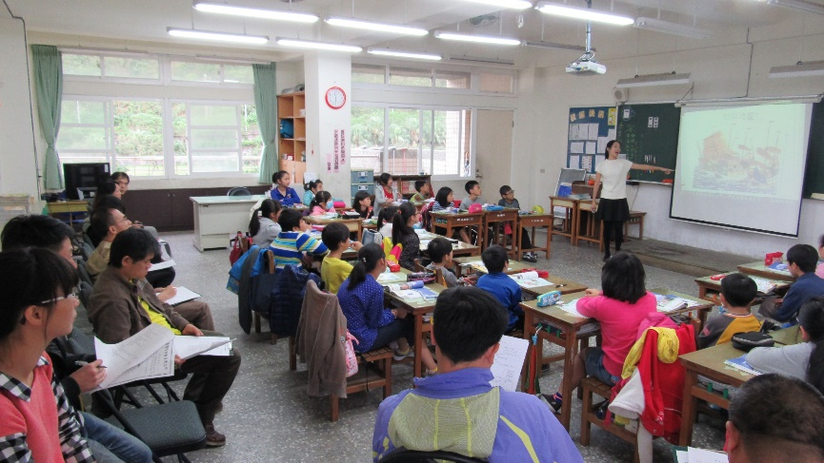
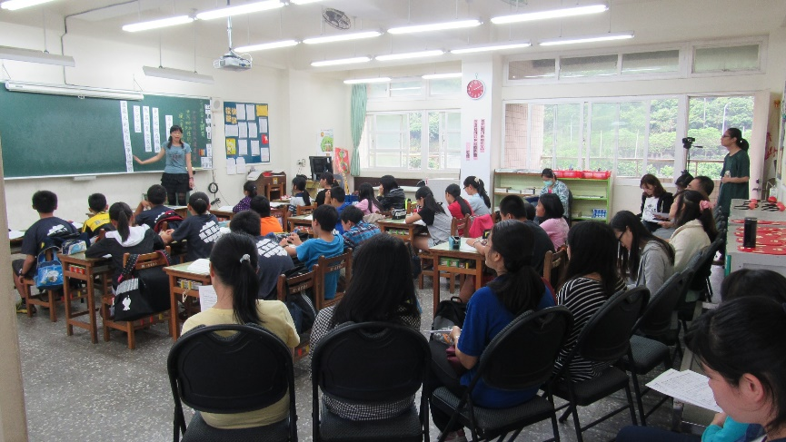
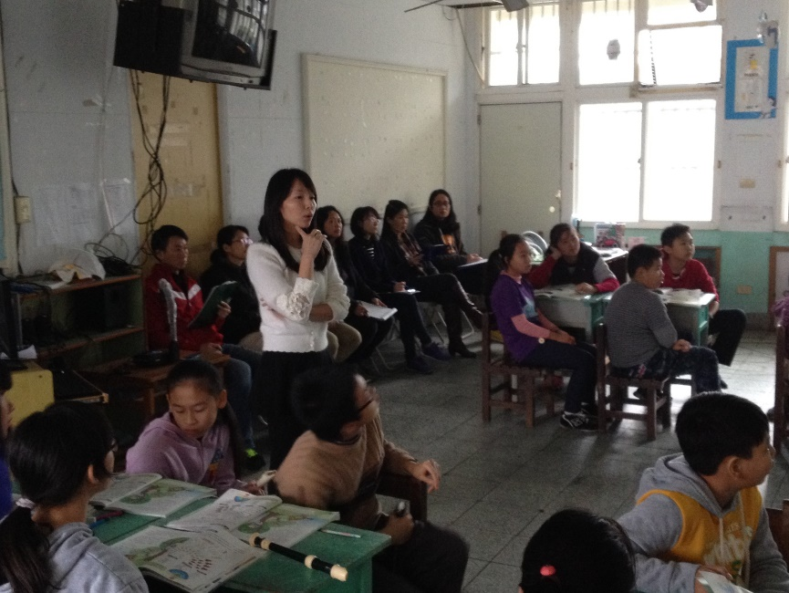
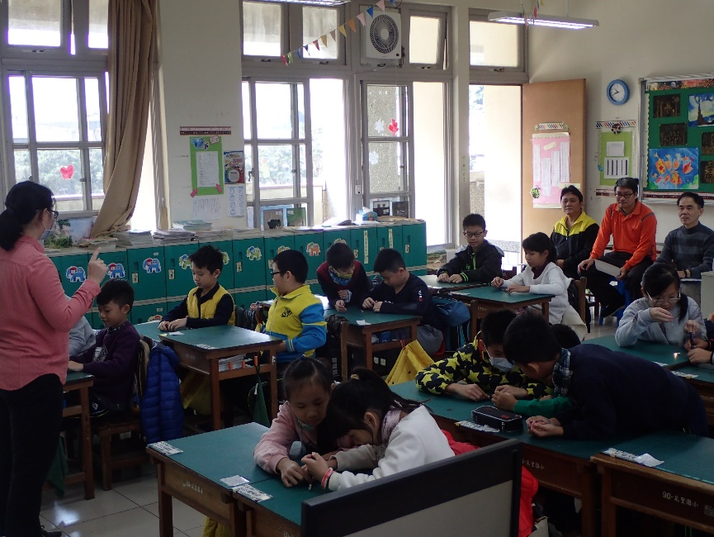
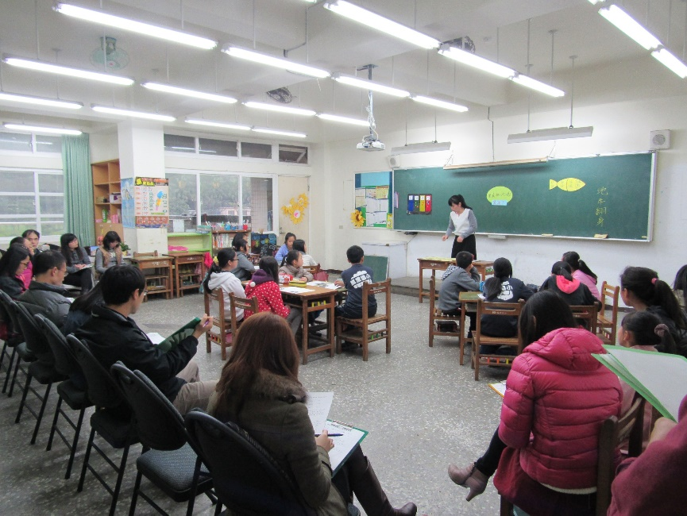
教學上的省思
107學年度第一學期公開授課比例達100%

Slide 19
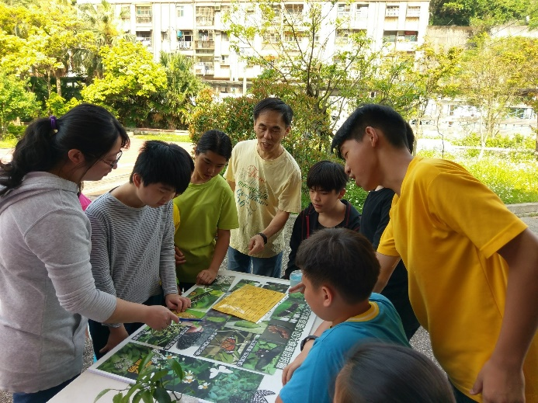
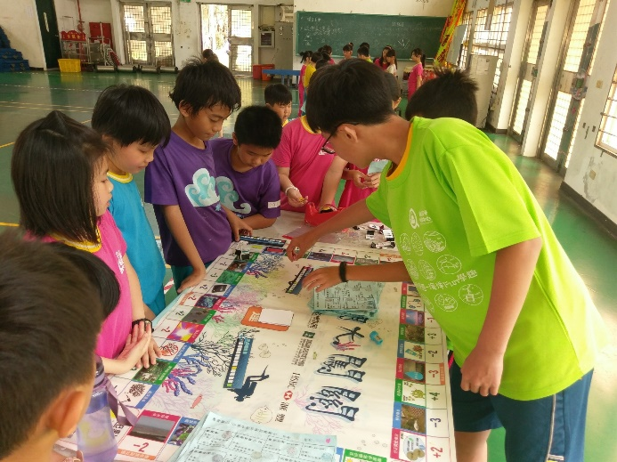
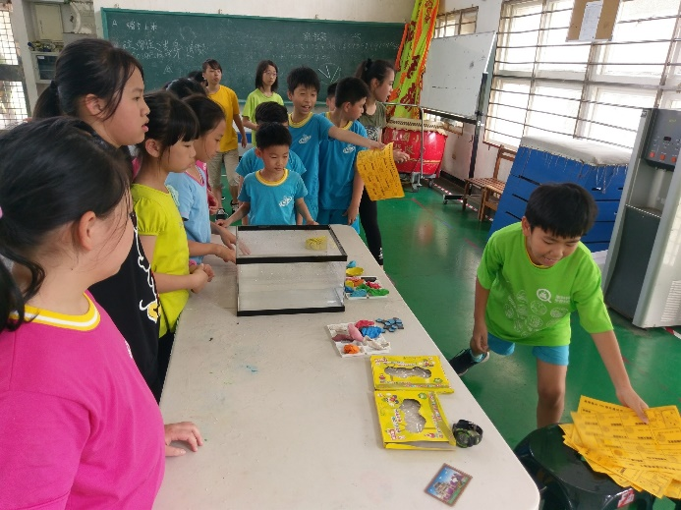
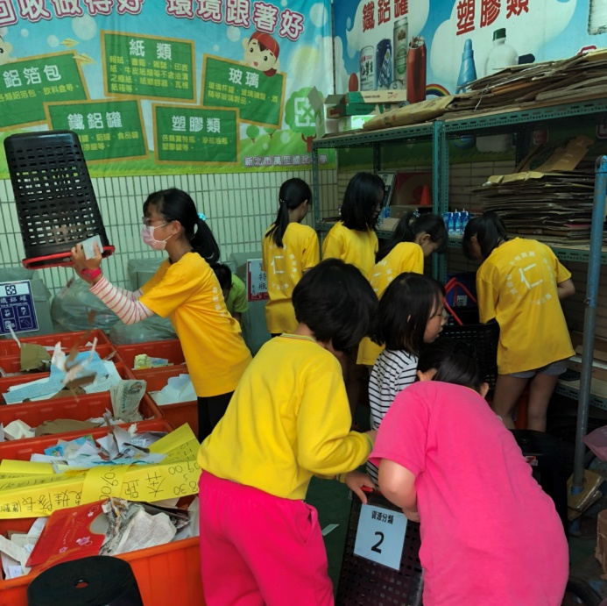
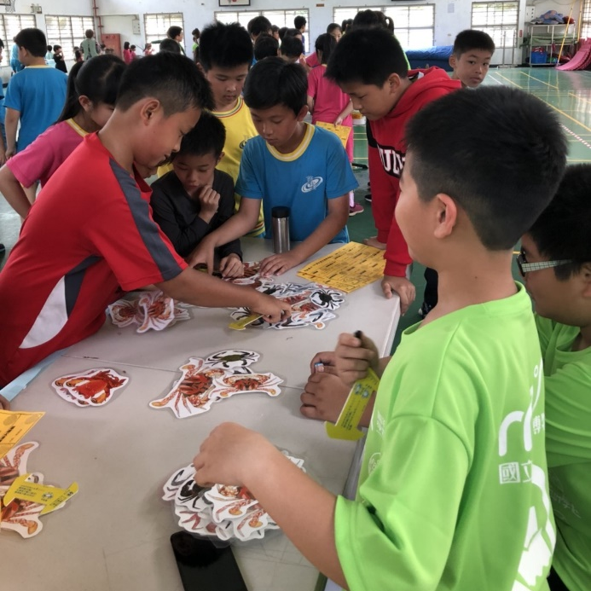
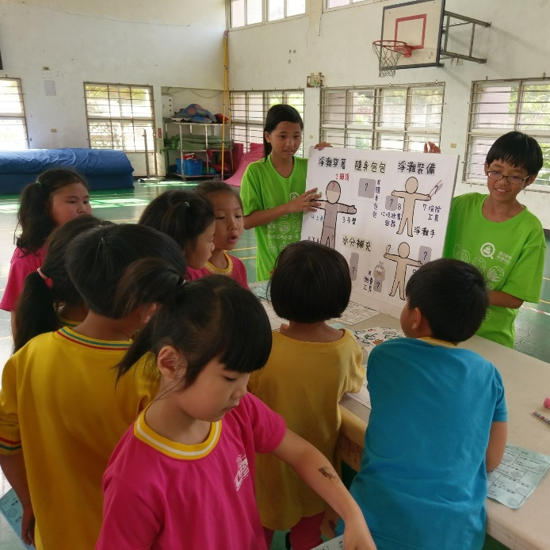
活動上的省思
學生自治－舉辦兒童節活動

Slide 20
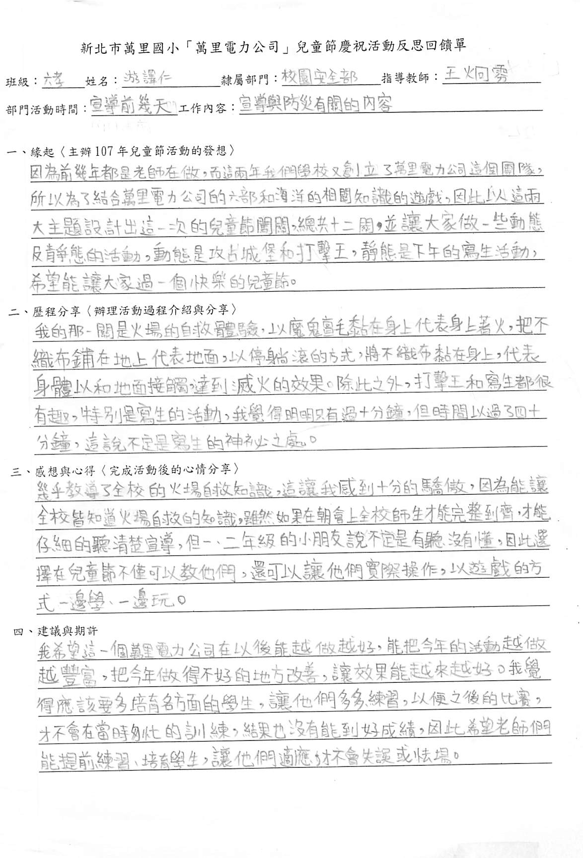
活動上的省思

Slide 21
結語
落實品德教育
做中學，學中做
謝謝聆聽

